Slide 1

YoruZone
119080 – Guilherme Sousa
https://github.com/KillzmPs/YoruZone
https://yoru-zone-17cp.vercel.app

Slide 2
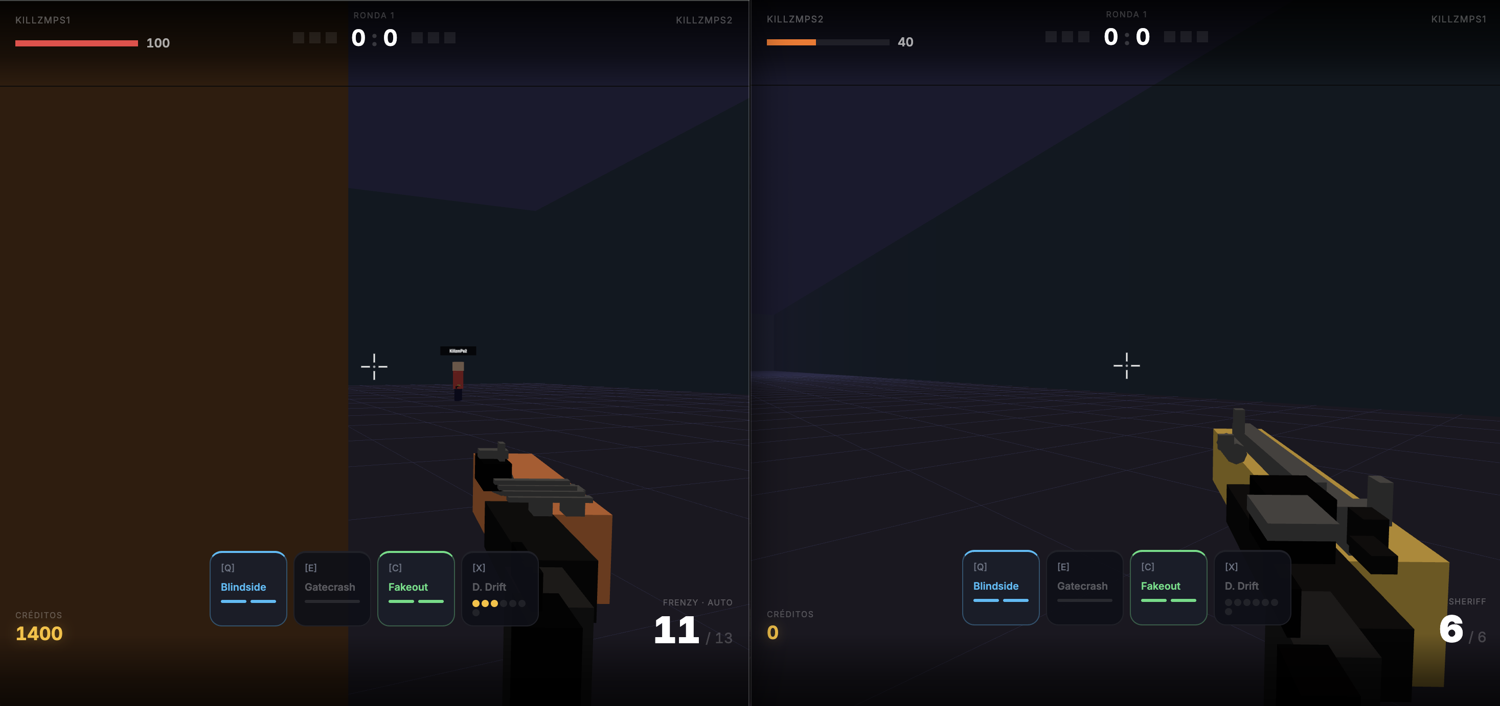

Slide 3
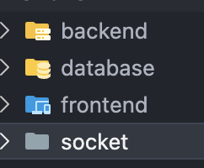
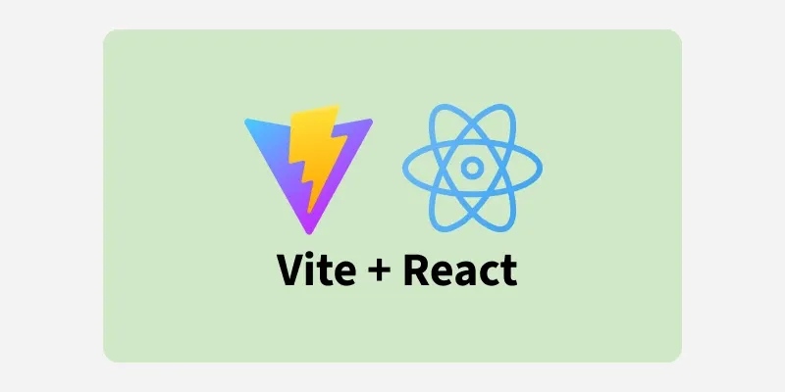
Code Organization

Slide 4
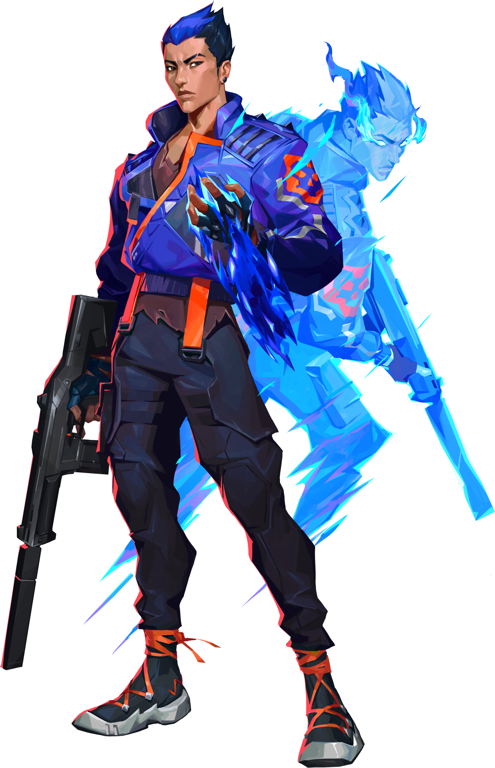
Introduction
Jogo FPS 1v1 in real time no browser
Inspirado no Valorant — melhor de 5 rondas (primeiro a ganhar 3)
Tecnologias: Three.js, Socket.IO, React
O utilizador pode: criar lobby, entrar com código, comprar armas/escudo na buy phase, usar habilidades do Yoru, disparar com raycast

Slide 5
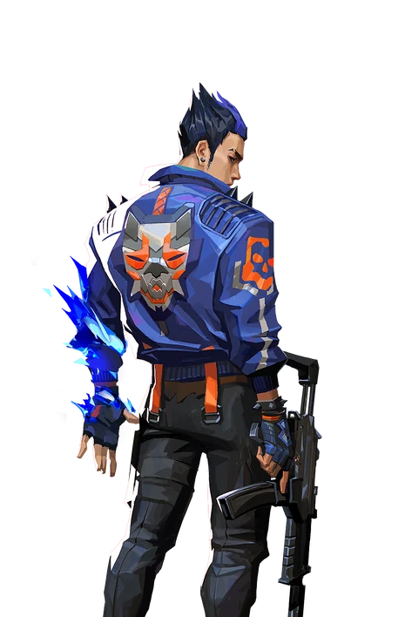
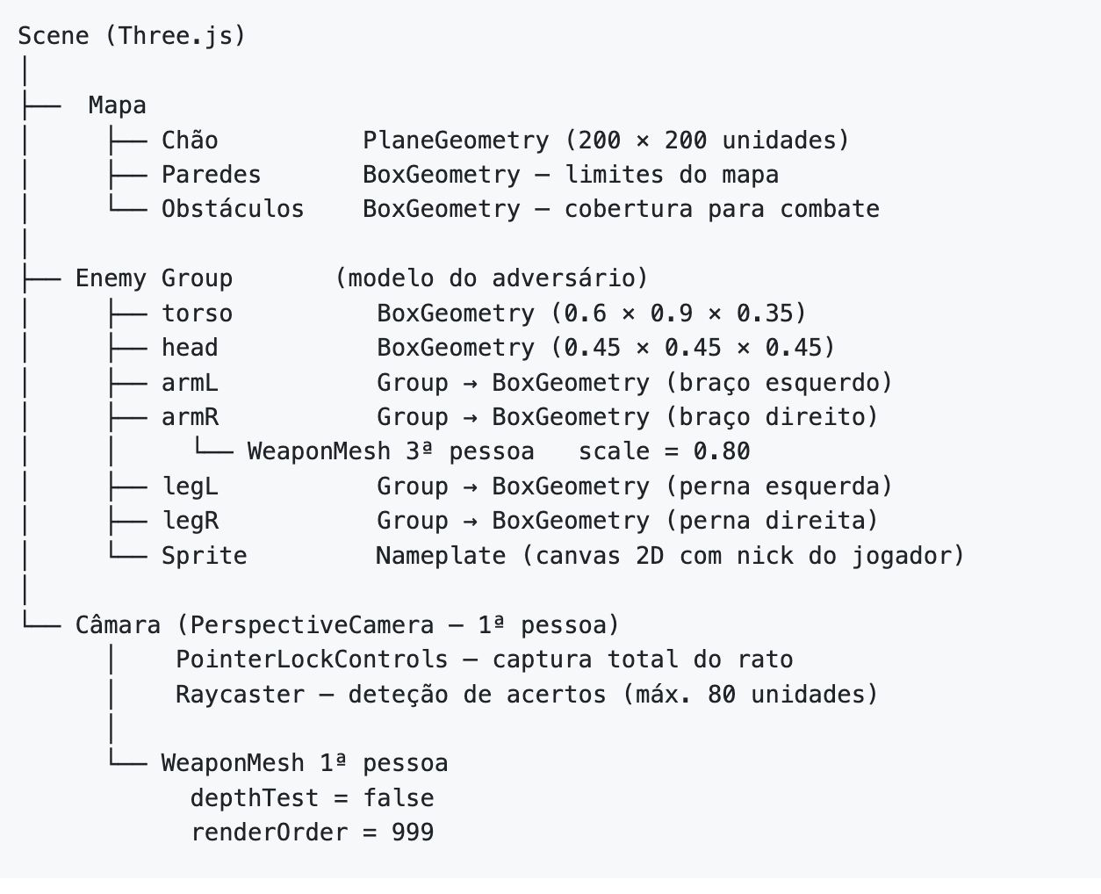

Slide 6
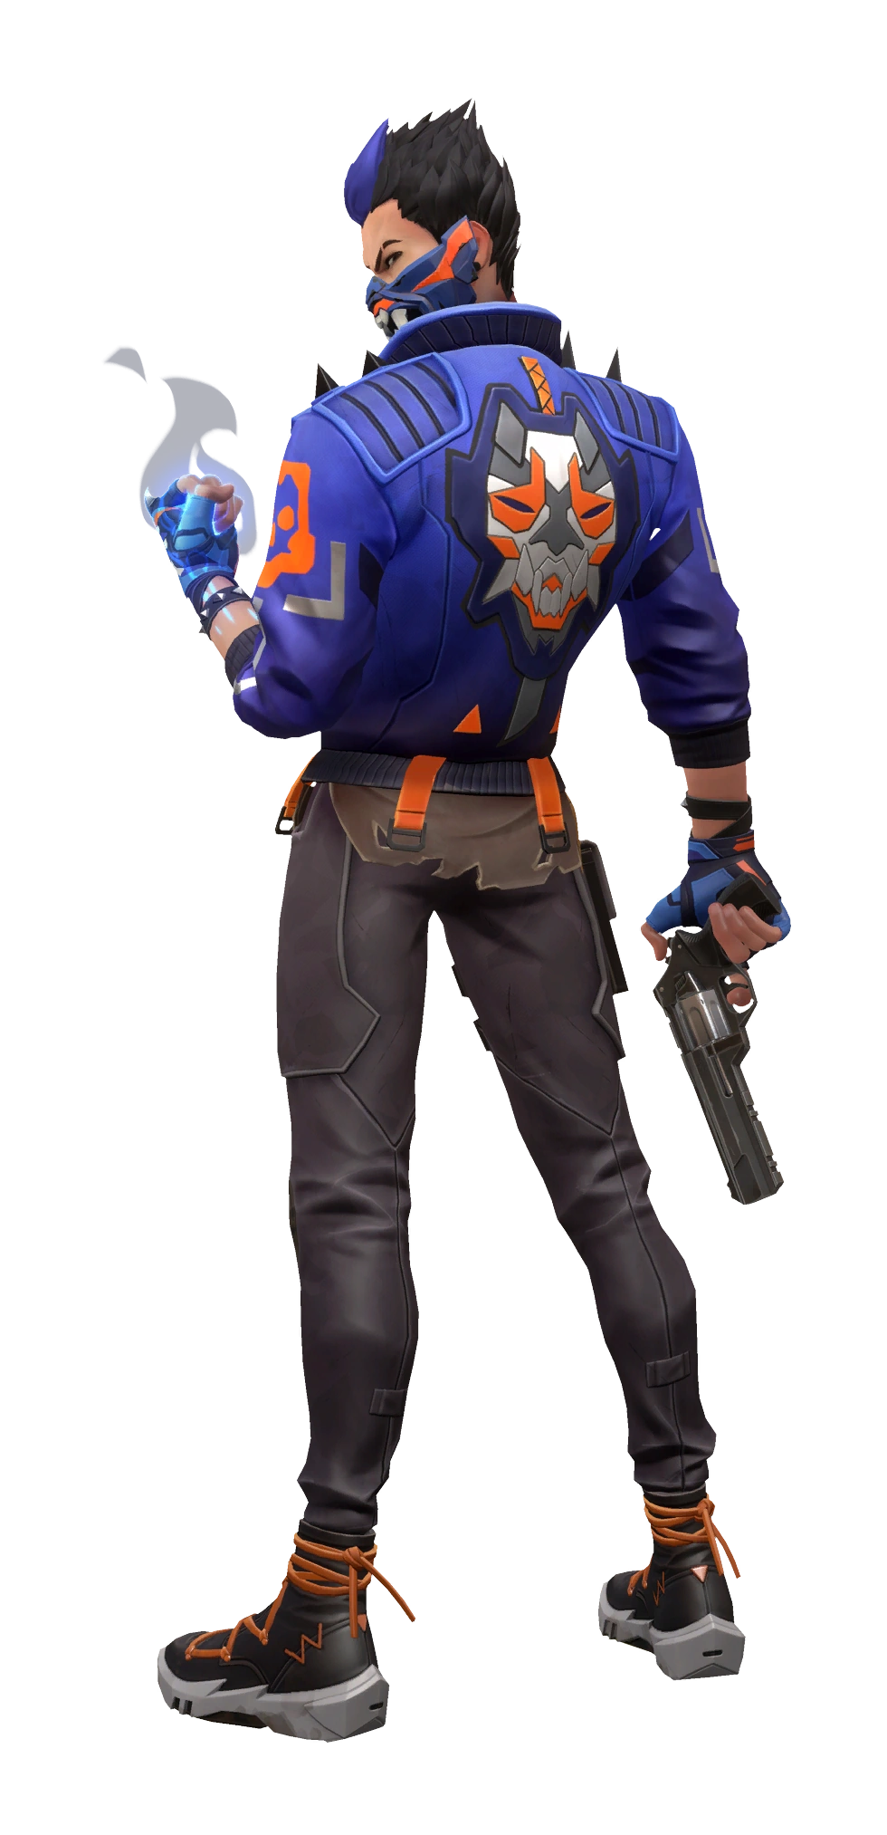
Ilumination, Materials and Textures
Materiais
MeshStandardMaterial — jogador e inimigo (reage à luz)
MeshBasicMaterial — armas e elementos de UI 3D
Cores sólidas — sem texturas externas
Iluminação
AmbientLight — iluminação global difusa
DirectionalLight — sombras e profundidade
Nameplate do inimigo — canvas 2D renderizado como Sprite
PointerLockControls — câmara FPS com captura do rato
Raycaster — deteção de acertos nos modelos
AudioListener + PositionalAudio — sons posicionais (passos, disparos, ult)

Slide 7
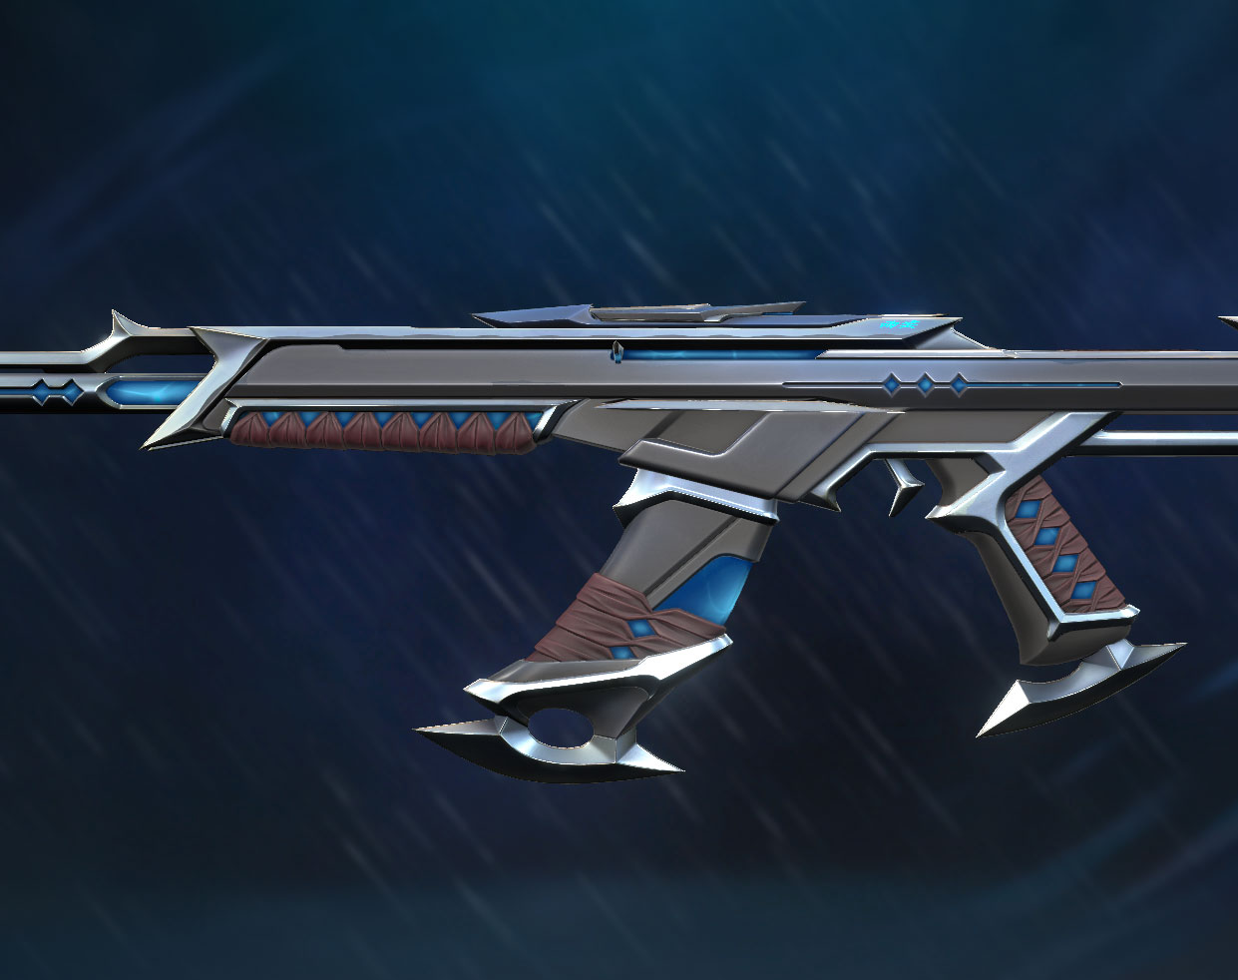
Animations
Animação de pernas e braços por frame de movimento
Sons de passos sincronizados com o movimento
Flash (Q) — projetil orb
Teleporte (E) — anel laranja no ponto de destino
Clone (C) — mesh que caminha em frente durante 3s
Ult (X) — fade de invisibilidade + som posicional ao terminar

Slide 8
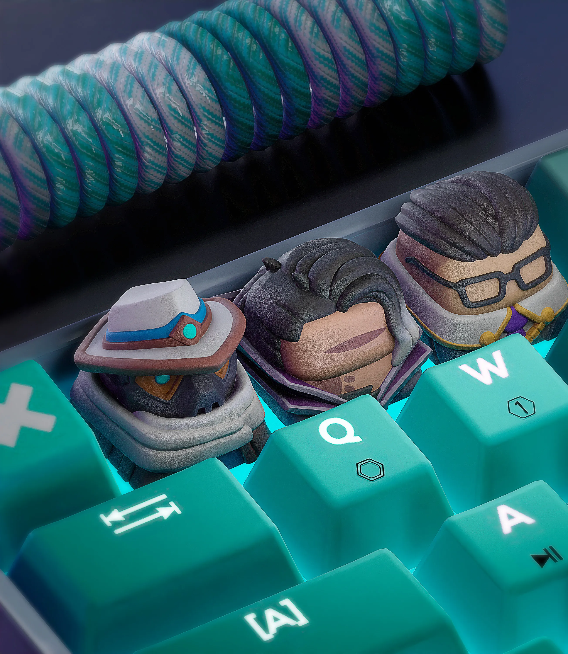
User Interactions
WASD – Movimento
Rato – Mira
Espaço – Saltar
Left Click – Disparar
R – Recarregar
QECX – Habilidades
Loja – Comprar Armas
Shots (head 2.5x, body 1x, leg 0.75x)

Slide 9
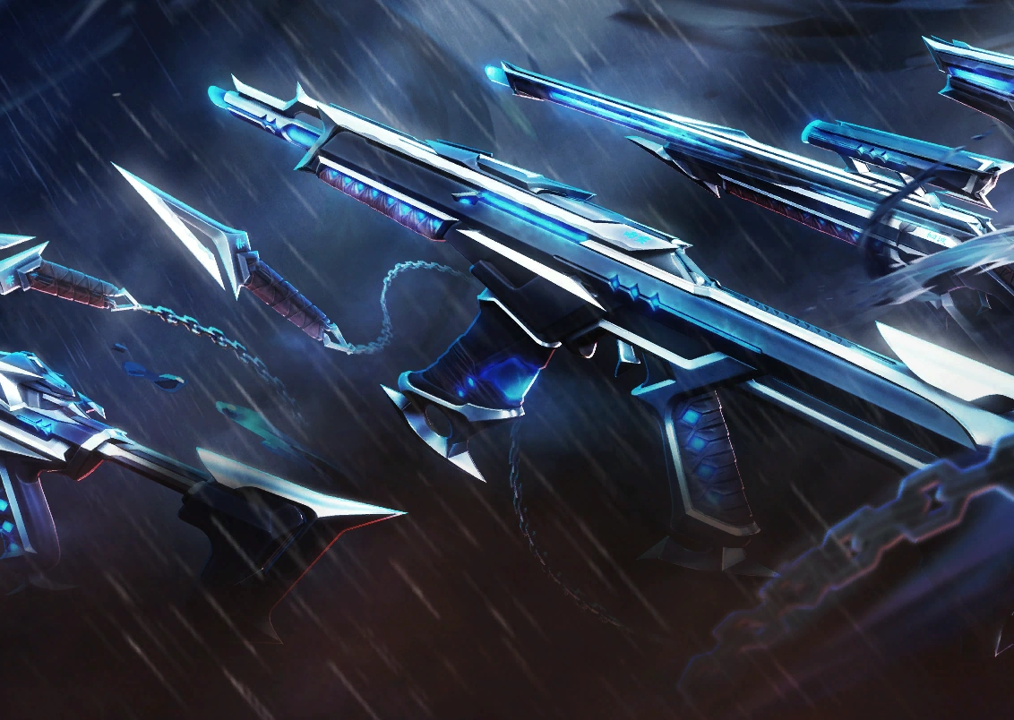
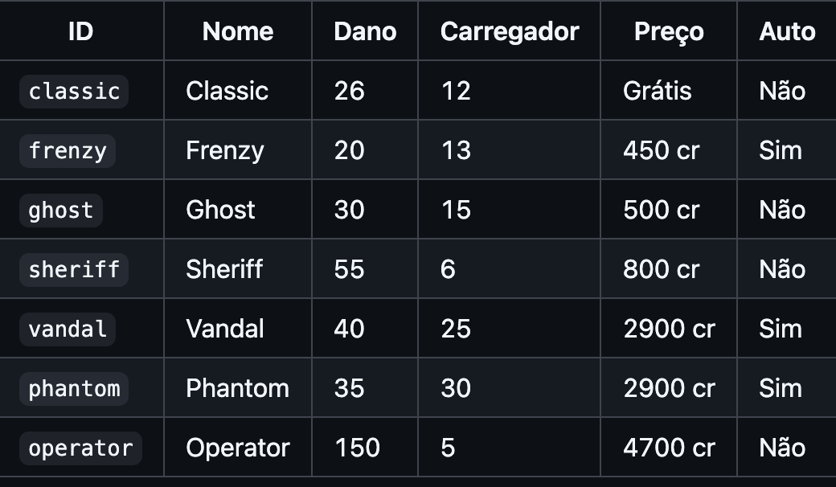
Weapons AND SHIELD
Escudo Leve (+25) — 400 cr
Escudo Pesado (+50) — 1000 cr
Escudo absorve 33% do dano

Slide 10

Habilities
Q — Blindside (Flash) - Projectil que explode ao atingir uma superfície. Cega quem estiver na linha de visão sem obstáculos 2 cargas
E — Gatecrash (Teleporte) Coloca um marcador de teleporte via raycast Segunda ativação teleporta o jogador para lá Cooldown de 35 segundos
C — Fakeout (Clone) Lança um clone que caminha em frente durante 3 segundos Serve para enganar o adversário sobre a posição real 2 cargas
X — Dimensional Drift (Ult) Yoru torna-se invisível durante 10 segundos O adversário não vê o mesh do jogador (visible = false) Acumula 7 pontos — 1 ponto por kill emite som posicional ao terminar para revelar a posição

Slide 11
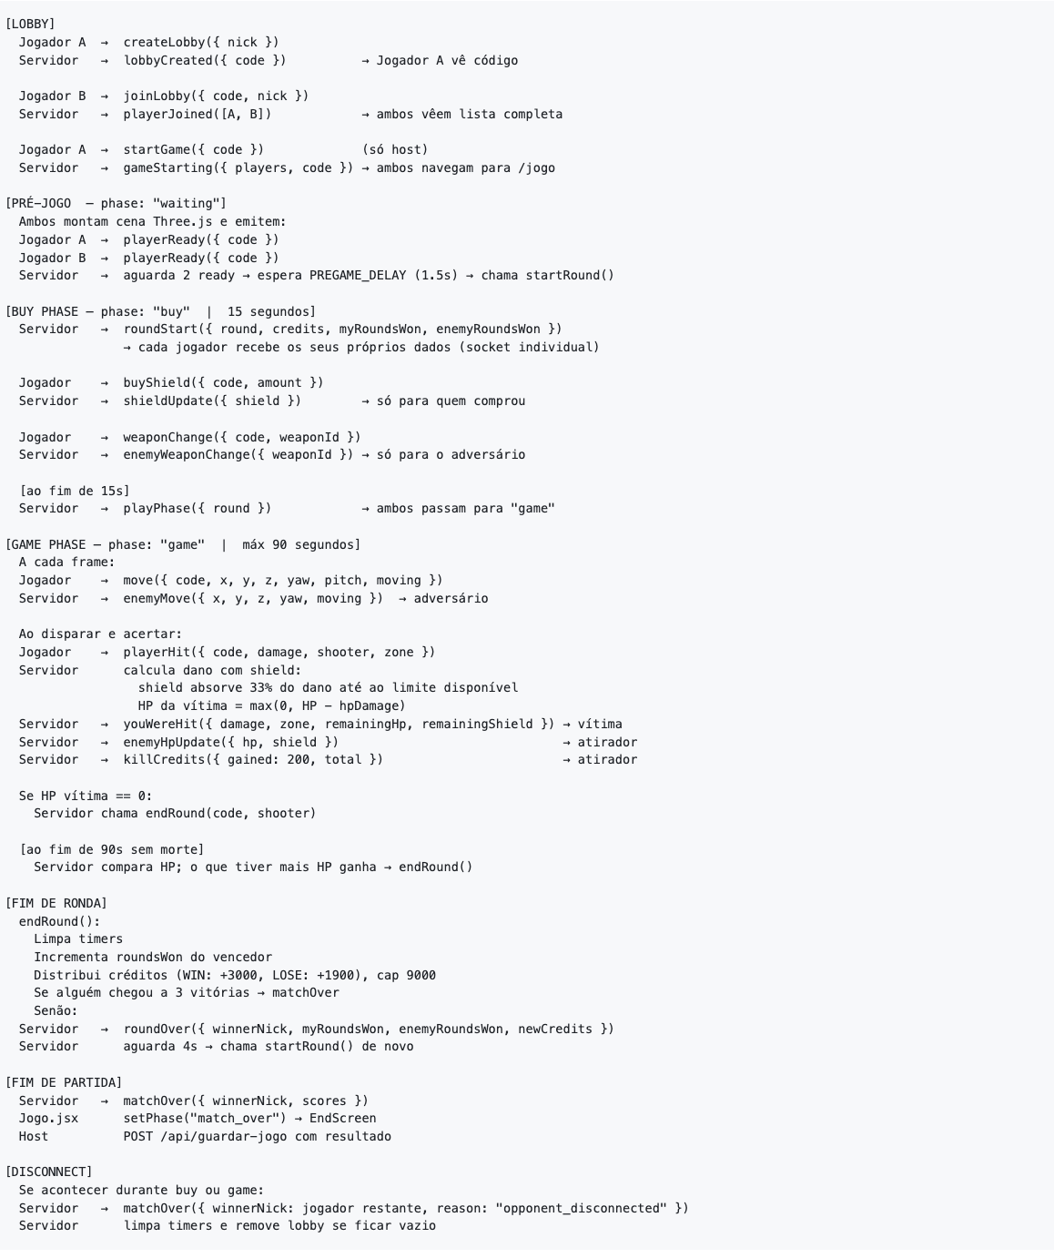

flow

Slide 12

IA
ChatGPT – Animação de reload e construcao de 4 armas. E o som de passos. E ajduar a implmentacao do clone e arma nos sockets. E imagens de fluxo e diagrama em árvore do powerpoint

Slide 13

Conclusions
O jogo foi testado no Chrome no MACBOOK e possui uns bugs como teletransportar para dentro das caixas. O speed e jump estao um pouco diferenciados de pc para pc, como o jogo está desenhado para 60ms para telas de 120,144,etc fica um pouco mais rapido.

